Slide 1
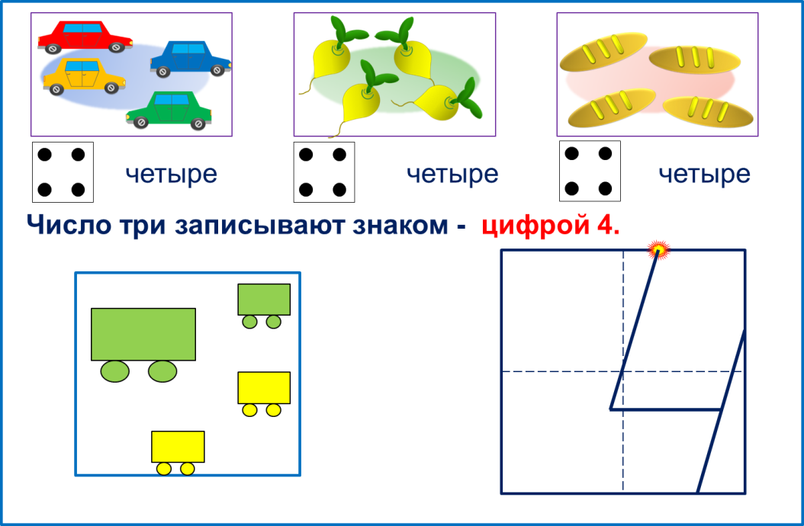



«Моя математика» 1 класс
Урок 24
Тема урока: «Число четыре. Цифра 4»
Автор презентации
Татузова Анна Васильевна
http://avtatuzova.ru
учитель школы № 1702
г. Москвы
Советы учителю.
Презентация к уроку составлена на основе заданий, расположенных в учебнике. Рекомендую открыть учебник на странице с данным уроком, прочитать задания и просмотреть их в данной презентации в режиме демонстрации.
Внимание!
Некоторые задания можно выполнять интерактивно. Например, продолжить ряд, сравнить или вставить пропущенные числа. Для этого презентацию надо перевести в режим редактирования.

Slide 2
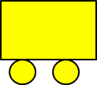
Урок 24. Число четыре. Цифра 4
МАТЕМАТИКА
1. Помоги Пете ответить на вопросы.
Сколько вагонов было?
Сколько станет?
3
4
Составьте выражение к рисунку:
3 +
Внимание!
Данное задание можно выполнять интерактивно. Во время демонстрации навести курсор на нужную карточку до появления ладошки. Кликнуть!
1
2
3

Slide 3










Урок 24. Число четыре. Цифра 4
МАТЕМАТИКА
2. Какую карточку с точками надо поставить последней?
Внимание!
Данное задание можно выполнить интерактивно.
Для этого презентацию надо перевести в режим редактирования

Slide 4
Урок 24. Число четыре. Цифра 4
МАТЕМАТИКА
2. Какую карточку с точками надо поставить последней?
ПРОВЕРЬ!

Slide 5





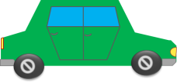
Урок 24. Число четыре. Цифра 4
МАТЕМАТИКА
3. Назови число предметов на каждом рисунке:
четыре
четыре
четыре
Число три записывают знаком - цифрой 4.

Slide 6


Урок 24. Число четыре. Цифра 4
МАТЕМАТИКА
5. Помоги Кате назвать число вишен:
Сколько вишен было?
Сколько стало?
Внимание!
Данное задание можно выполнить интерактивно.
Для этого презентацию надо перевести в режим редактирования.
1
2
3
4

Slide 7

Урок 24. Число четыре. Цифра 4
МАТЕМАТИКА
5. Помоги Кате назвать число вишен:
Сколько вишен было?
Сколько стало?
ПРОВЕРЬ!
1
2
3
4

Slide 8
Урок 24. Число четыре. Цифра 4
МАТЕМАТИКА
6. Как вагоны на рисунках Вовы и Лены разбить на группы? Какие 4 равенства можно записать к каждому рисунку?
В.
По размеру:
1 + 3 =
Внимание!
Данное задание можно выполнять интерактивно. Во время демонстрации навести курсор на нужную карточку до появления ладошки. Кликнуть!
1
2
3
4

Slide 9
Урок 24. Число четыре. Цифра 4
МАТЕМАТИКА
6. Как вагоны на рисунках Вовы и Лены разбить на группы? Какие 4 равенства можно записать к каждому рисунку?
В.
По размеру:
1 + 3 =
4
3 + =
Внимание!
Данное задание можно выполнять интерактивно. Во время демонстрации навести курсор на нужную карточку до появления ладошки. Кликнуть!
1
2
3
4

Slide 10
Урок 24. Число четыре. Цифра 4
МАТЕМАТИКА
6. Как вагоны на рисунках Вовы и Лены разбить на группы? Какие 4 равенства можно записать к каждому рисунку?
В.
По размеру:
1 + 3 =
4
1
4
3 + =
4 – 1 =
Внимание!
Данное задание можно выполнять интерактивно. Во время демонстрации навести курсор на нужную карточку до появления ладошки. Кликнуть!
1
2
3
4

Slide 11
Урок 24. Число четыре. Цифра 4
МАТЕМАТИКА
6. Как вагоны на рисунках Вовы и Лены разбить на группы? Какие 4 равенства можно записать к каждому рисунку?
В.
По размеру:
1 + 3 =
4
1
4
3 + =
4 – 1 =
3
- 3 =
Внимание!
Данное задание можно выполнять интерактивно. Во время демонстрации навести курсор на нужную карточку до появления ладошки. Кликнуть!
1
2
3
4

Slide 12
Урок 24. Число четыре. Цифра 4
МАТЕМАТИКА
6. Как вагоны на рисунках Вовы и Лены разбить на группы? Какие 4 равенства можно записать к каждому рисунку?
Л.
По цвету:
2 + 2 =
+ 2 =
4 – 2 =
– =
Внимание!
Данное задание можно выполнить интерактивно.
Для этого презентацию надо перевести в режим редактирования
1
2
3
4
1
2
3
4
1
2
3
4
1
2
3
4
1
2
3
4
1
2
3
4

Slide 13
МАТЕМАТИКА
Спасибо!

